Slide 1
第18章：类集框架
List集合

Slide 2
List
List是Collection子接口，其最大的特点是允许保存有重复元素数据，该接口的定义如下：
public interface List<E> extends Collection<E> {}
No. | 方法名称 | 类型 | 描述
1 | public E get(int index) | 普通 | 取得指定索引位置上的数据
2 | public E set(int index, E element) | 普通 | 修改指定索引位置上的数据
3 | public ListIterator<E> listIterator() | 普通 | 为ListIterator接口实例化
4 | public static <E> List<E> of​(E... elements) | 普通 | 将数据转为List集合
5 | public default void forEach​(Consumer<? super T> action) | 普通 | 使用foreach结合消费型接口输出

Slide 3
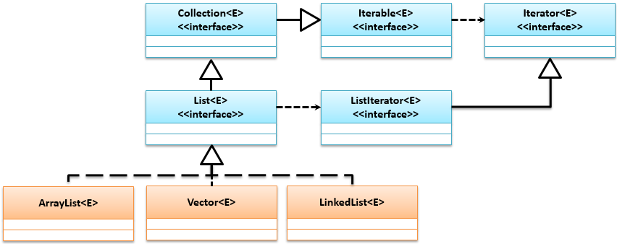
List及其常见子类

Slide 4
范例：将多个数据转为List集合保存
package cn.mldn.demo; import java.util.List; public class JavaCollectDemo { public static void main(String[] args) { List<String> all = List.of("MLDN", "MLDNJava", "小李老师", "www.mldn.cn", "www.mldnjava.cn");// 多个数据转为List集合 Object result[] = all.toArray(); // 将List集合转为数组保存 for (Object temp : result) {// foreach输出数组 System.out.print(temp + "、"); } } }

Slide 5
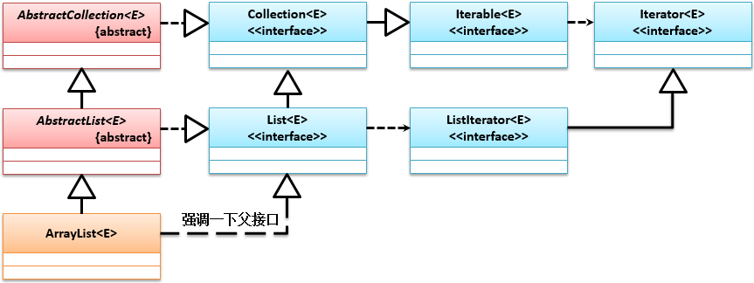
ArrayList

Slide 6
范例：使用ArrayList实例化List接口
package cn.mldn.demo; import java.util.ArrayList; import java.util.List; public class JavaCollectDemo { public static void main(String[] args) { List<String> all = new ArrayList<String>(); // 为List父接口进行实例化 all.add("MLDNJava"); // 保存数据 all.add("MLDNJava"); // 保存重复数据 all.add("www.mldn.cn");// 保存数据 all.add("小李老师"); // 保存数据 System.out.println(all);// 直接输出集合对象 } }

Slide 7
范例：集合操作方法
package cn.mldn.demo; import java.util.ArrayList; import java.util.List; public class JavaCollectDemo { public static void main(String[] args) { List<String> all = new ArrayList<String>(); // 为List父接口进行实例化 System.out.println("集合是否为空？" + all.isEmpty() + "、集合元素个数：" + all.size()); all.add("MLDNJava");// 保存数据 all.add("MLDNJava"); // 保存重复数据 all.add("www.mldn.cn");// 保存数据 all.add("小李老师");// 保存数据 System.out.println("数据存在判断：" + all.contains("www.mldn.cn")); all.remove("MLDNJava") ; // 删除元素 System.out.println("集合是否为空？" + all.isEmpty() + "、集合元素个数：" + all.size()); System.out.println(all.get(1));// 获取指定索引元素，索引从0开始 } }
Notes:
package cn.mldn.demo;
import java.util.ArrayList;
import java.util.List;
class Member { // 自定义程序类
private String name; // 成员属性
private int age; // 成员属性
public Member(String name, int age) { // 属性初始化
this.name = name;
this.age = age;
}
@Override
public boolean equals(Object obj) { // 对象比较
if (this == obj) {
return true;
}
if (obj == null) {
return false;
}
if (!(obj instanceof Member)) {
return false;
}
Member mem = (Member) obj;
return this.name.equals(mem.name) && this.age == mem.age;
}
// setter、getter、无参构造略
public String toString() {
return "姓名：" + this.name + "、年龄：" + this.age;
}
}
public class JavaCollectDemo {
public static void main(String[] args) {
List<Member> all = new ArrayList<Member>(); // 实例化集合接口
all.add(new Member("张三",30)) ; // 增加数据
all.add(new Member("李四",16)) ; // 增加数据
all.add(new Member("王五",78)) ; // 增加数据
System.out.println(all.contains(new Member("王五",78)));
all.remove(new Member("王五",78)) ; // 删除数据
all.forEach(System.out::println); // 方法引用替代消费型的接口
}
}

Slide 8
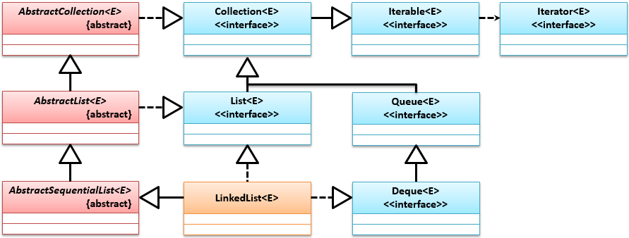
LinkedList

Slide 9
范例：使用LinkedList子类实现集合操作
package cn.mldn.demo; import java.util.LinkedList; import java.util.List; public class JavaCollectDemo { public static void main(String[] args) { List<String> all = new LinkedList<String>(); // 实例化集合接口 all.add("MLDNJava"); // 保存数据 all.add("MLDNJava"); // 保存重复数据 all.add("www.mldn.cn"); // 保存数据 all.add("小李老师"); // 保存数据 System.out.println(all); // 直接输出集合对象 } }

Slide 10
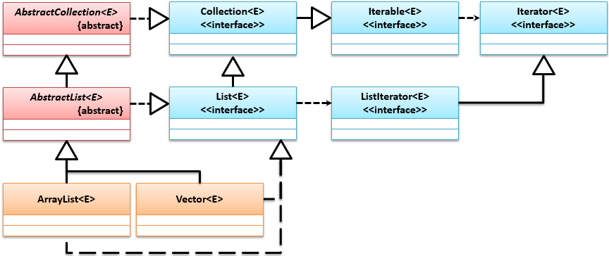
Vector

Slide 11
范例：使用Vector类实例化List接口
package cn.mldn.demo; import java.util.List; import java.util.Vector; public class JavaCollectDemo { public static void main(String[] args) { List<String> all = new Vector<String>(); // 实例化集合接口 all.add("MLDNJava");// 保存数据 all.add("MLDNJava"); // 保存重复数据 all.add("www.mldn.cn"); // 保存数据 all.add("小李老师");// 保存数据 System.out.println(all);// 直接输出集合对象 } }

